Slide 1
Movimenti Sociali
Sofia Venturoli
A.A. 2022/23
Comunicazione Interculturale

Slide 2
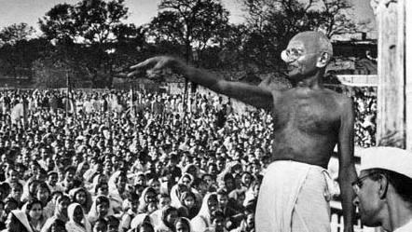
Assenza dell’antropologia
La svolta sul concetto di potere? La lontananza tra politica e cultura
Scarsa attenzione all’azione collettiva e prevalenza di una nozione di pratica orientata all'individuo
La separazione dell’accademia dalle pratiche sociali
Esclusione delle grandi istituzioni dalla ricerca empirica antropologica (stato, partiti politici…)
Escobar A., 1992,“Culture, Practice and Politics: Anthropology and the study of the Social Movement” Critique of Anthropology
Spencer J., 1997. “Post-Colonialism and the Political Imagination”, Journal of the Royal Anthropological Institute
We attempt to discover some of the general principles in political manoeuvre which transcend cultures and which
provide questions which could be the tools of research in a variety of cultures' (Bailey 1969: xiii)
Comunicazione Interculturale
Sofia Venturoli

Slide 3
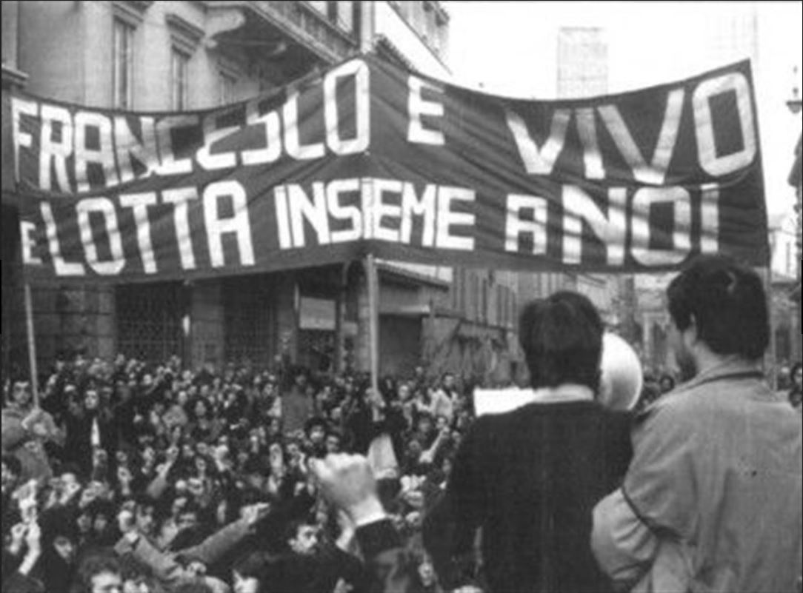
Definizione, caratteristiche
Azioni collettive extra o non istituzionali volte a promuovere o a resistere al cambiamento aventi un certo grado di organizzazione e un certo grado di continuità temporale.
« (1) reti informali, basate (2) su convinzioni condivise e solidarietà, che si mobilitano su (3) questioni conflittuali, attraverso (4) l'uso frequente di varie forme di protesta» (Della Porta – Diani 1999: 16).
Azioni collettive conflittuali
Reti dense informali
Identità collettiva
Comunicazione Interculturale
Sofia Venturoli

Slide 4
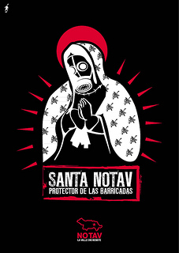
Definizione, caratteristiche
i movimenti sociali non sono organizzazioni, come partiti politici o gruppi di interesse, ma piuttosto reti
presenza di un'identità collettiva
coinvolti in conflitti politici o culturali
agiscono, oltre che a livello politico, parallelamente a livello culturale e a livello economico
construiscono nuovi linguaggi
sfidano i processi politici tradizionali
utilizzano mezzi non istituzionali, spazi pubblici o quasi pubblici, utilizzando gli spazi in modi diversi da quelli per cui sono preposti
Comunicazione Interculturale
Sofia Venturoli

Slide 5
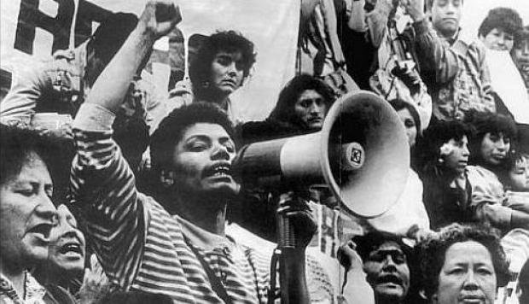
Stato e mercato sono indissolubilmente legati nella produzione della cornice egemonica del potere politico ed economico in cui le popolazioni risultano essere imbrigliate spesso senza rendersene conto, gestite dai media
Marginalizzazione di alcune parte della società
Condivisione di un disagio nei confronti di potere esercitato da una istituzione o pubblica o privata
Presenza o formarsi di una comunità attorno a valori e istanze politiche condivise
La comunità è centrale per la mobilitazione delle risorse non solo economiche ma sociali e culturali per la costruzione e il mantenimento delle reti che sorreggono il movimento, le sue lotte le sue dinamiche politiche interne
Capacità di conivolgimento di altri settori della società
Quando emergono, perché e come?
Comunicazione Interculturale
Sofia Venturoli

Slide 6
Nome del corso
Contesti
I movimenti sociali sono strettamente vincolati ai loro contesti socio-culturali e
Politici: spesso sono formalmente legati a determinate istituzioni politiche
Ci sono situazioni socio-culturali e politiche che si devono creare affinché si verifichino le condizioni per lo sviluppo e la diffusione dei movimenti sociali: aperture a nuove forme di politica, nuovi attori sulla scena politica, nuovi assetti socio-politici ecc.
I movimenti sociali si possono supportare tra loro e possono nascere e/o prosperare strumentalmente l’uno sulle spalle dell’altro: movimento ambientalista e movimenti indigeni
Comunicazione Interculturale
Sofia Venturoli

Slide 7
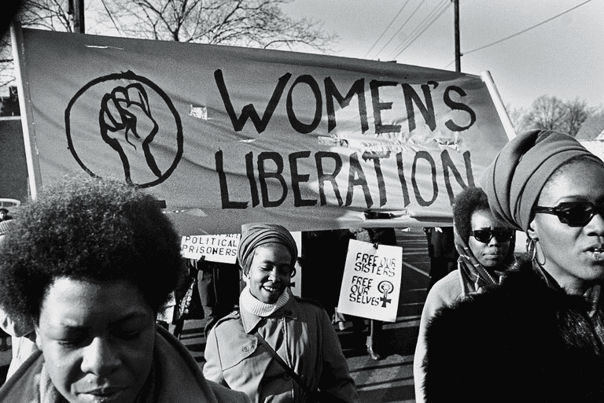
Impatti obiettivi
Possono avere impatti e obiettivi molto diversificati e a livelli molto diversificati
Creare spazi di autonomia
Proporre epistemologie altre
Locali – nazionali – internazionali:
movimenti per progetti per infrastrutture locali
primavere arabe
movimento per l’ambiente
Impatto sui singoli componenti del movimento: biografico, identitario, politico
Impatto sul gruppo a livello politico e di rete…
“Obiettivo ultimo è creare spazi di autonomia e nuove soggettività” (Melucci 1982)
Comunicazione Interculturale
Sofia Venturoli

Slide 8
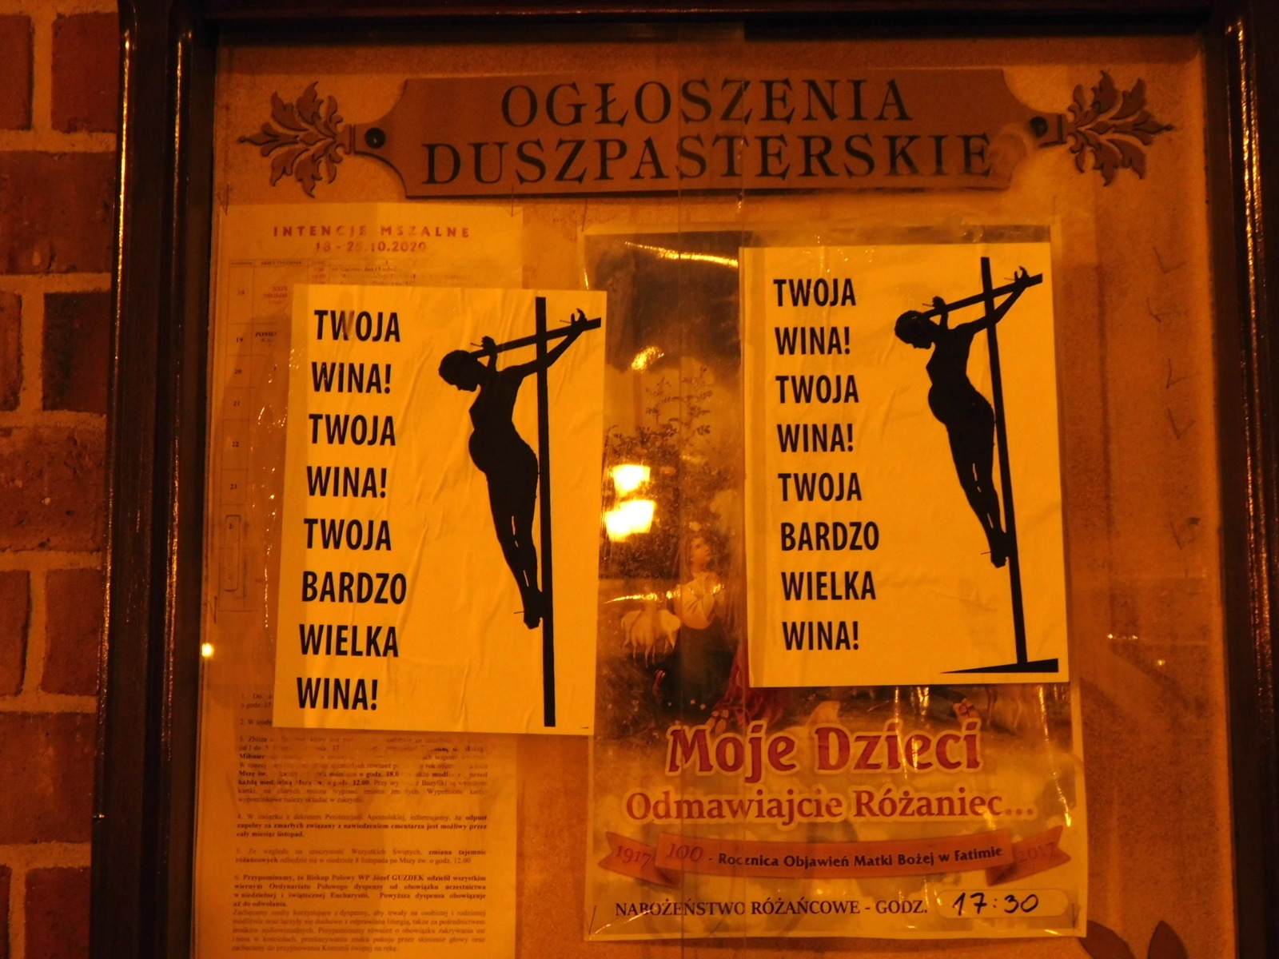
Approcci teorici
Teorie della mobilitazione di risorse, associate ai lavori di McAdam, Zald e McCarthy, Tilly e Tarrow. Particolare enfasi sulle capacità e le condizioni che rendono possibile la mobilitazione di risorse economiche e simboliche. La quantità di malcontento in una data società è una costante, ciò che deve essere spiegato è quando e come il malcontento sfocia in un'azione collettiva, come viene inquadrato e quali sono i suoi effetti. Dinamiche interne di nascita e mantenimento. La mobilitazione deriva dalla capacità dei movimenti di organizzare il discontento, ridurre i costi dell’azione, sfruttare le reti del consenso e della solidarietà.
Nuovi movimenti sociali: il progetto culturale e la storicità:
Alain Touraine: l'obiettivo di questa azione è il controllo della storicità, cioè "l'insieme dei modelli culturali che regolano le pratiche sociali”.
Alberto Melucci: Ora gli attori collettivi focalizzano la loro mobilitazione su risorse simboliche o culturali e sulla loro richiesta di ‘differenza’ culturale, il ruolo dell’innovazione culturale dei movimenti sociali. Le “reti sommerse”
Comunicazione Interculturale
Sofia Venturoli

Slide 9
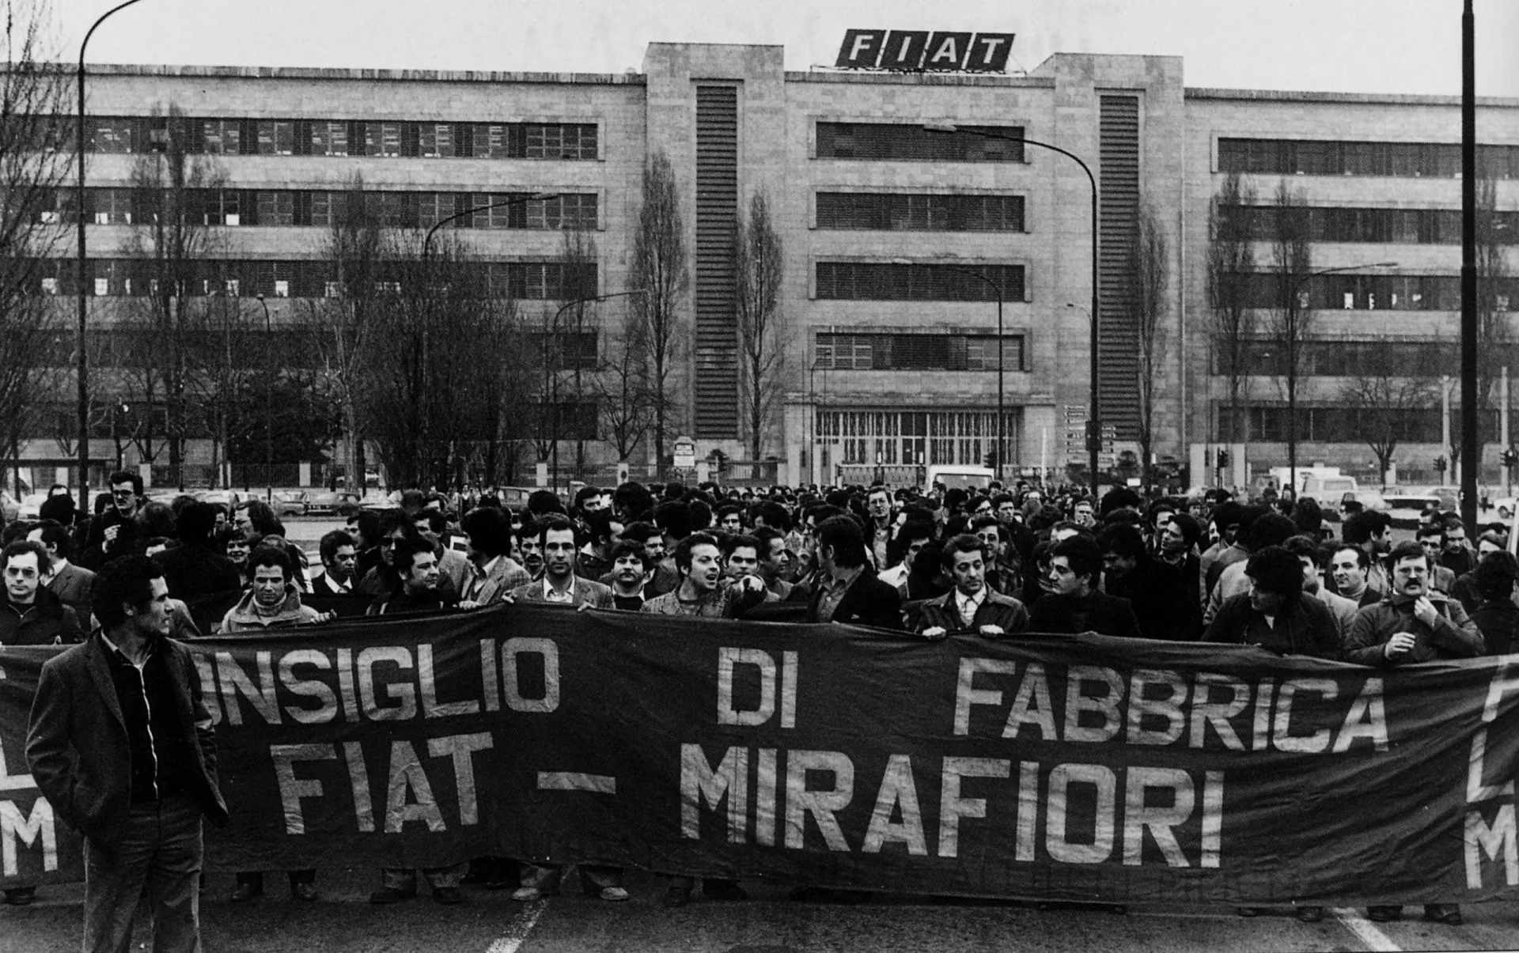
Political process theory
Della Porta & Diani
Critico rispetto ai precedenti perché escludono passaggi importanti: i precedenti approcci rifiutano di dare profondità all’apporto politico, tralasciano di analizzare la relazione tra lo stato e i movimenti sociali, tra il concetto e la formazione di democrazia e i movimenti sociali
Il ruolo cruciale dei movimenti nel apportare cambiamenti nella sfera pubblica, politica, di implementare nuove politiche
Il ruolo cruciale dello stato nel plasmare forme di azione collettiva (democrazia e autoritarismo)
Comunicazione Interculturale
Sofia Venturoli

Slide 10
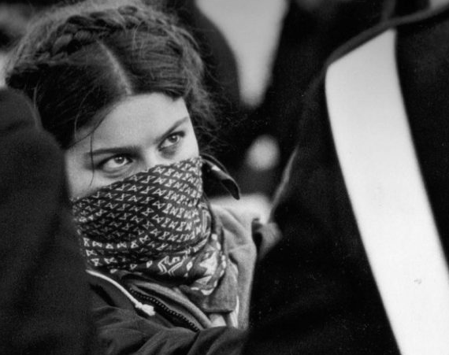
Dai Nuovi Movimenti Sociali ad
approcci condivisi, Della Porta & Diani
I “nuovi movimenti sociali” (Melucci 1989) emergono nei processi socio-politici e culturali della società post-industriale della tarda modernità, si nutrono della società dell’informazione e scaturiscono dalle politiche del neoliberismo e del capitalismo avanzato e si distaccano dal sistema di produzione. Si oppongono all’intrusione dello stato e del mercato nella vita sociale.
La politicizzazione della vita quotidiana, la decentralizzazione delle forme organizzative e decisionali, l’aumentata importanza della sfera simbolica e culturale e dei valori post-materialisti. La sfida nei confronti delle forme e nozioni dominanti di politica.
Questi nuovi movimenti sociali sono maggiormente concentrati sul soddisfacimento delle condizioni materiali del vivere quotidiano e sui temi della redistribuzione ma più sulla qualità della vita, sulla costruzione di spazi di autonomie e su nuove forse di democrazia
Comunicazione Interculturale
Sofia Venturoli

Slide 11
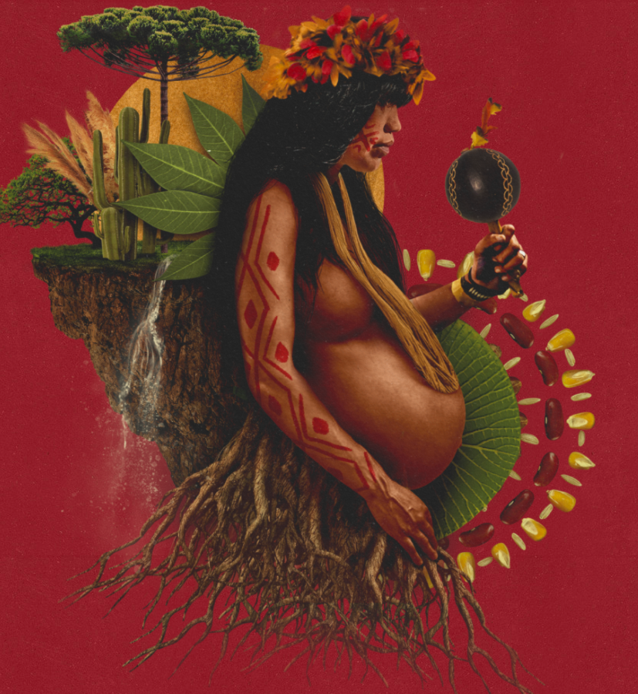
Strategie e linguaggi
Comunicazione e Rappresentazione: i movimenti sociali producono generalmente significati e narrazioni alternative a quelle egemoniche che devono essere comunicate
Identità
Memorie collettive
Performance
Arte
“La nostra lotta è anche una lotta per la memoria contro l’oblio… una politicizzazione della memoria che distingue la nostalgia, che vorrebbe che qualcosa fosse come era, un tipo di atto senza utilità, da quel ricordare che serve ad illuminare e trasformare il presente”
(Bell Hooks, Yearning: race, gender and cultural politics)
Comunicazione Interculturale
Sofia Venturoli

Slide 12
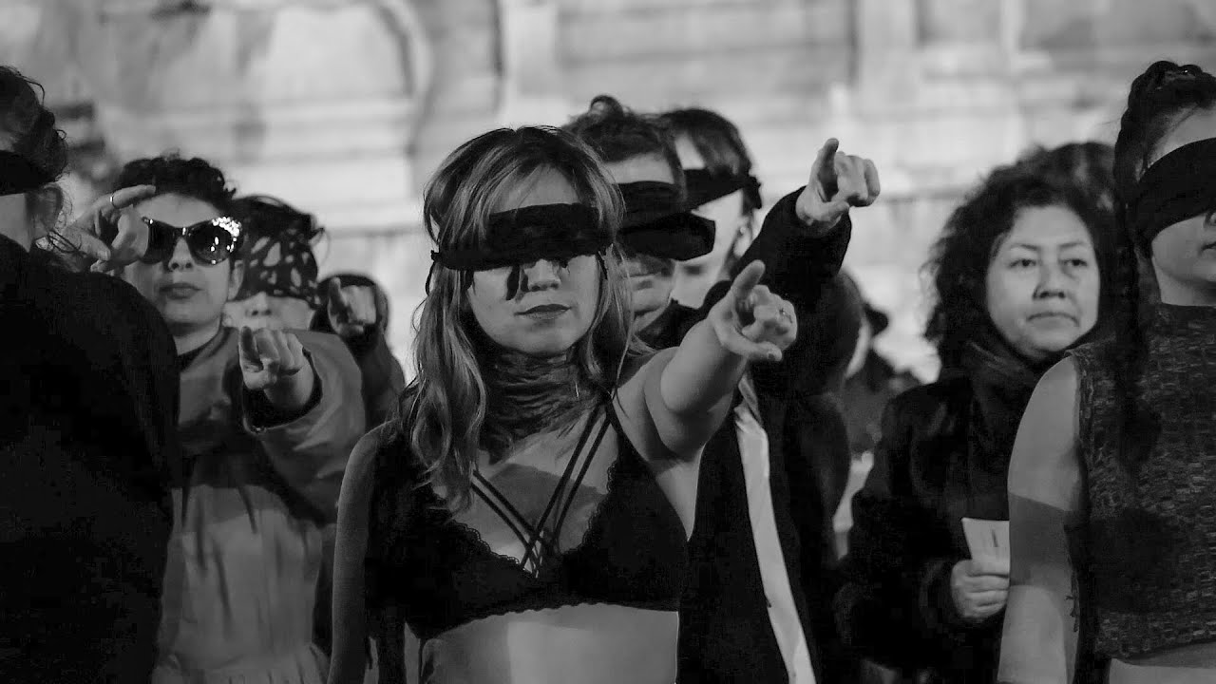
Questioni metodologiche
Significa leggere pratiche che rompono con l’ordine esistente
Le dinamiche di potere all’interno dei movimenti e quelle che si costruiscono intorno ai movimenti
La molteplicità e poliedricità dei soggetti: significati culturale e politico delle molte voci che convergono in una situazione di lavoro sul campo
Importanza dei soggetti singoli, le loro biografie e le loro traiettorie (che spesso modificano il loro posizionamento politico), le loro personali interpretazioni politiche, sociali e culturali dei fenomeni che intendono influenzare
Spazi eterogenei, le connessioni, le reti e i flussi transculturali
Comunicazione Interculturale
Sofia Venturoli

Slide 13
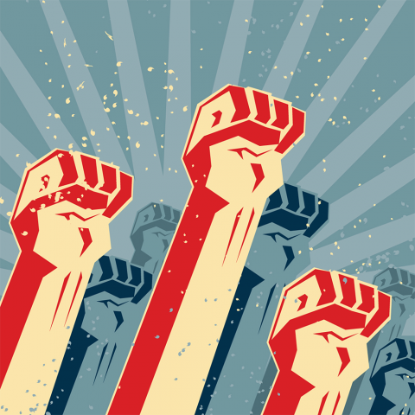
Questioni metodologiche
Chi 'parla' per chi?
La questione del posizionamento del ricercatore/trice:
Posizionamento discorsivo ambiguo di ricercatori, attivisti e attori collettivi e le complesse negoziazioni inevitabilmente in gioco
Comunicazione Interculturale
Sofia Venturoli

